Slide 1
Integración Continua
Con Jenkins

Slide 2
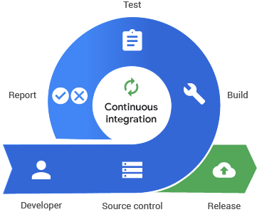
Integración continua
La integración continua es una práctica de desarrollo de software mediante la cual los desarrolladores combinan los cambios en el código en un repositorio central de forma periódica, tras lo cual se ejecutan versiones y pruebas automáticas

Slide 3

JENKINS
Jenkins es un servidor de integración continua, gratuito, open-source.
La base de Jenkins son las tareas, donde indicamos qué es lo que hay que hacer en un build (compilación).

Slide 4


vs
Completo control de Integración del servidor (pero requiere hosting, disk space, eviroment) | Servidor en línea disponible todo momento (con limitaciones free tier)
Permite gestionar cualquier proyecto | Solo permite manejar proyectos OpenSource (O será necesario contratara el servicio Enterprise)
Utiliza sistemas de plugins para gestionar otros componentes (control de pruebas, cobertura, aceptance tests, etc) | Travis solo revisa funcionalidad (builds) Necesita conexión con otras third party aplications para medir cobertura, aceptance test, etc
La mayoría de lenguajes de programación tiene librerias para configurar jenkins | Requiere el archivo .travis.yml para indicar el ambiente de desarrollo

Slide 5
Trabajo autónomo (Utilizando Jenkins)
Realice las pruebas pertinentes para obtener una cobertur mayor al 80% (en su rama)
Realice los cambios necesarios para mejorar la calidad del código según el estandar pep8
Descargar reporte del progreso de pruebas

Slide 6
1 Instalar Jenkins en Ubuntu (15 minutos)

Slide 7
1) Instalar Prerequisitos
Jenkins esta escrito en JAVA, por lo que necesitamos instalarlo en nuestro servidor
$ sudo apt update
$ sudo apt install openjdk-8-jdk
2) Descargamos la llave y el repositorio oficial de JENKINS
$ wget -q -O - https://pkg.jenkins.io/debian/jenkins.io.key | sudo apt-key add –
$ sudo sh -c 'echo deb http://pkg.jenkins.io/debian-stable binary/ > /etc/apt/sources.list.d/jenkins.list'

Slide 8
3) Instalamos y comprobamos el servicio: JENKINS
$ sudo apt update
$ sudo apt install Jenkins #Comprobamos que el servicio se este ejecutado
$ systemctl status Jenkins
Salida: ( Interrumpimos la vista con Ctrl+C )
jenkins.service - LSB: Start Jenkins at boot time
Loaded: loaded (/etc/init.d/jenkins; generated)
Active: active (exited) since Wed 2018-08-22 13:03:08 PDT; 2min 16s ago
Docs: man:systemd-sysv-generator(8)
Tasks: 0 (limit: 2319)
CGroup: /system.slice/jenkins.service

Slide 9
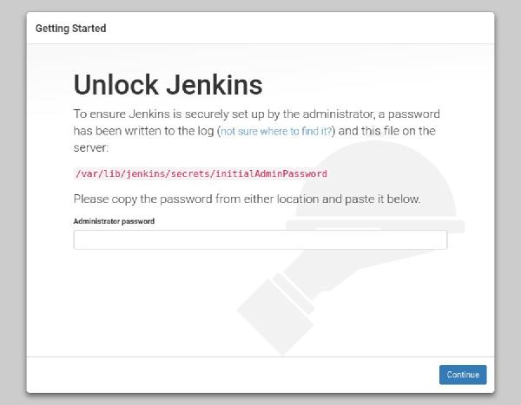
4) Configuración inicial
Para poder usar Jenkins, vamos desde el explorador: http://your_ip_or_domain:8080
Nos solicitara una llave, pasa asegurar que nosotros témenos el acceso al servidor.
Podemos obtener el secreto, con el comando
$ sudo cat /var/lib/jenkins/secrets/initialAdminPassword
Salida (ejemplo. Cada llave es diferente)
$ 2115173b548f4e99a203ee99a8732a32
Copiamos y pegamos el secreto
Damos clic en continuar

Slide 10
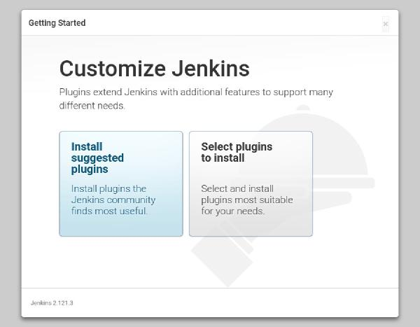
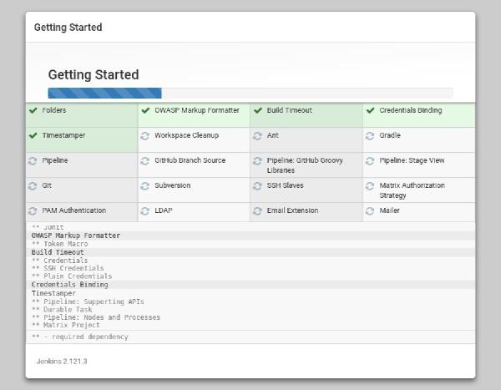
5) Descargar plugins a utilizar
La siguiente Ventana muestra la opcion:
Install suggested plugins
Lo seleccionamos para instalar los plugins necesarios para Jenkins CI

Slide 11
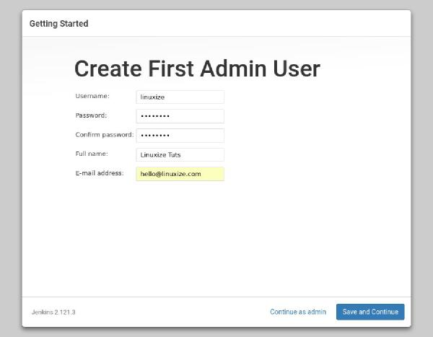
6) Creamos un usuario administrador
Una vez configurado nuestro entorno, creamos un acceso con permisos de administrador y damos clic en Save and Continue

Slide 12
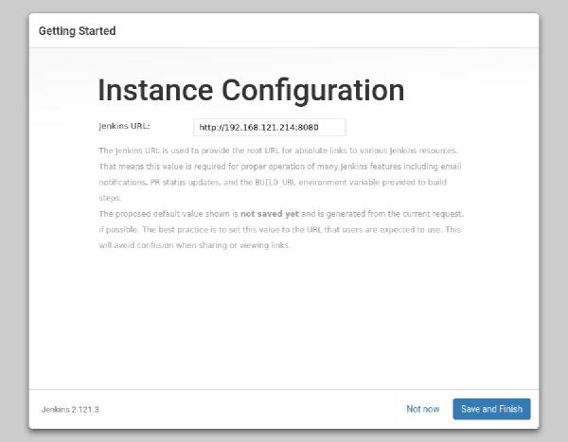
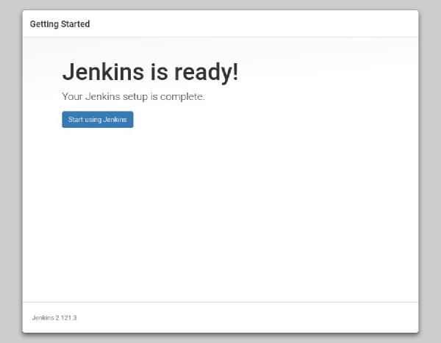
7) Configuramos ruta y puerto (si es necesario)
En caso de que el puerto 8080 este ocupado por otro servicio, podemos cambiarlo (solo si es necesario.)
Damos clic en Save and Finish y Reiniciamos Jenkins para poder utilizarlo

Slide 13
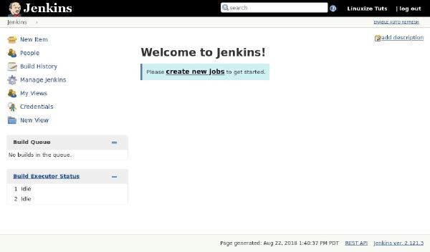
8) Iniciar sesión y dashboard Iniciar
Podemos iniciar sesión, accediendo a: http://your_ip_or_domain:8080
Tendremos acceso al Dashboard:
Menu principal
Área de trabajos
Historial de Builds

Slide 14
2 Mi primer trabajo en Jenkins

Slide 15

Proyecto: BookStore (en Django/python)
Una tienda de libro tiene un sistema, para registrar los libros que tiene en inventario (CRUD BOOKS)
Pero no esta correctamente probado.
Repositorio:
https://github.com/junkluis/JenkinsBookStore.git

Slide 16
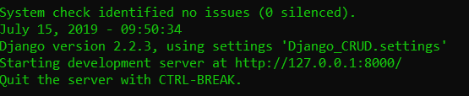
Probando el proyecto
Ubíquese dentro del proyecto (carpeta libreria)
Instalamos cualquier requerimiento $ pip install -r requirements.txt
Ejecutamos el proyecto localmente $ python manage.py runserver

Slide 17
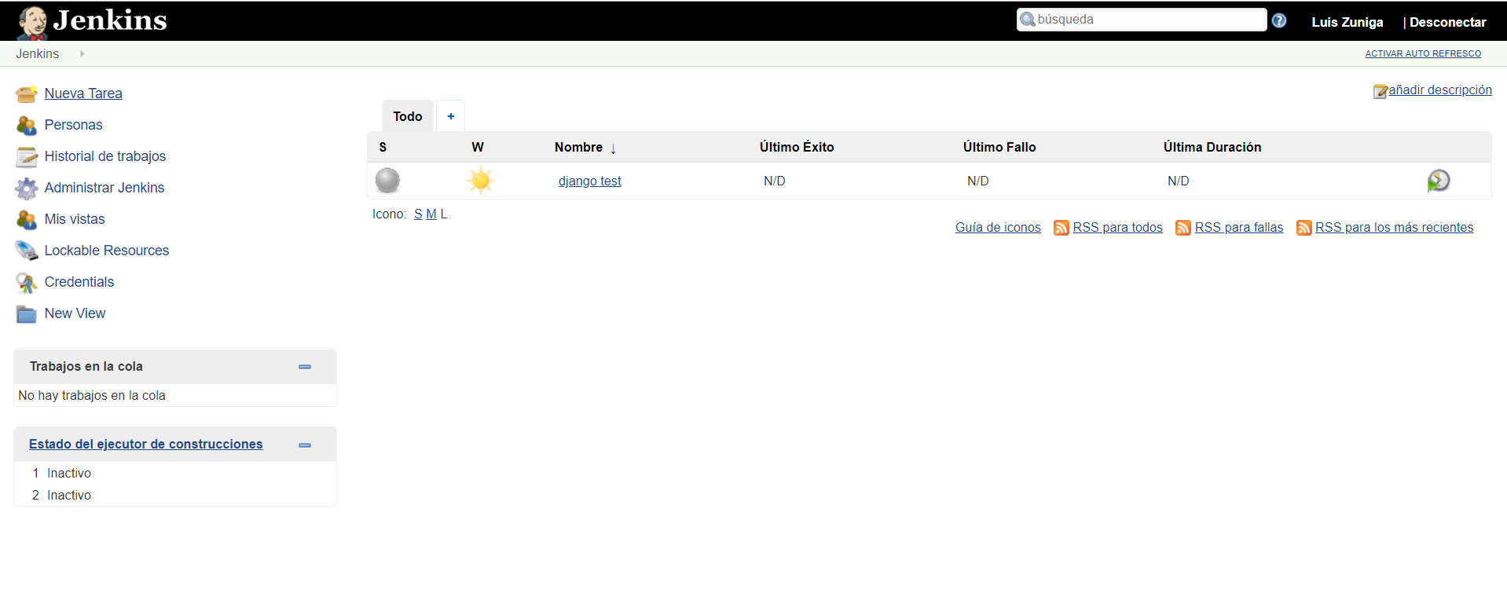
Configurar nuestro proyecto en Jenkins
https://Jenkins_host_ip:8080
1
Creamos una nueva Tarea

Slide 18
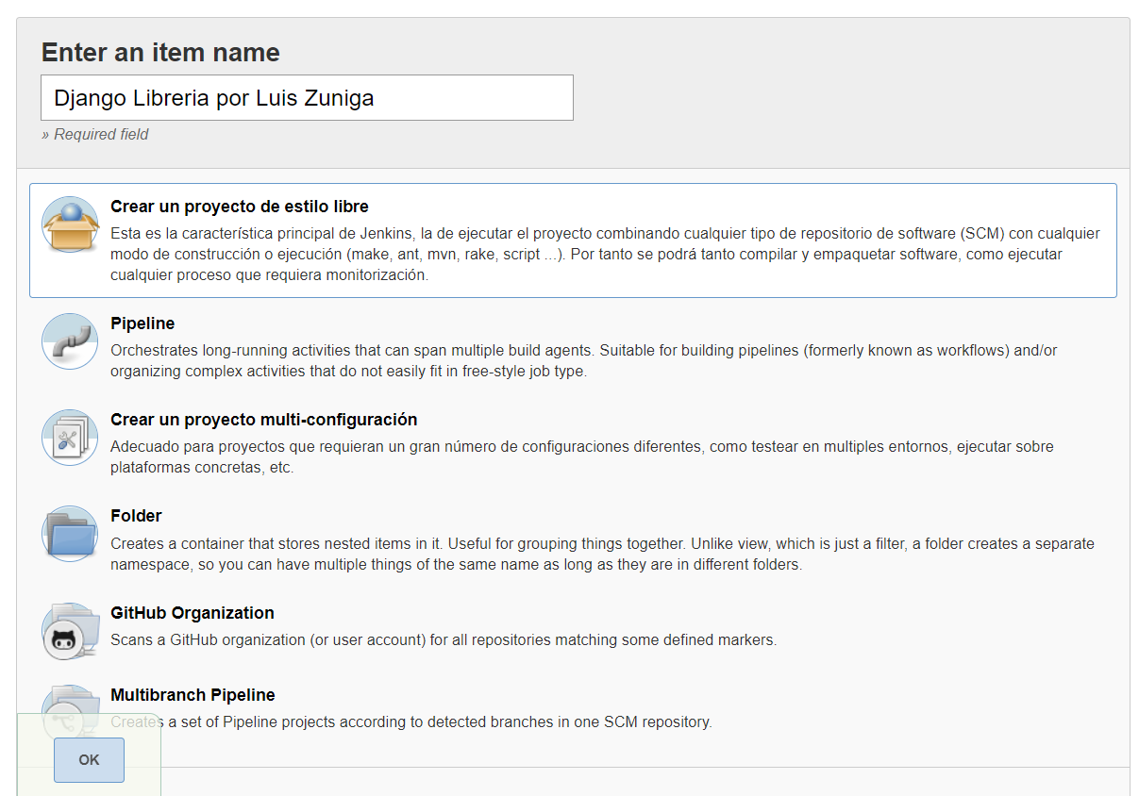
Configuración Inicial
Seleccionamos un nombre para nuestra tarea
Seleccionamos un proyecto con estilo libre
Damos click “OK”
1
2
3

Slide 19
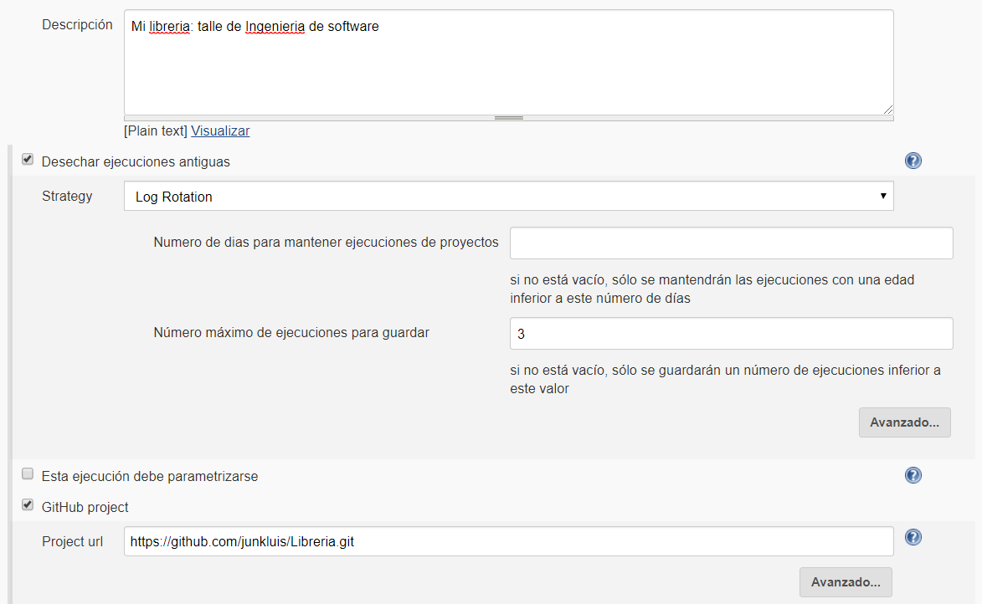
Configuración avanzada: General tab
Colocamos una descripción sencilla a nuestra tarea
Seleccionamos “Desechar ejecuciones antiguas” Numero máximo de ejecuciones a guardar: 3
Seleccionamos Github porject proyect url: ruta a nuestro proyecto
1
2
3

Slide 20
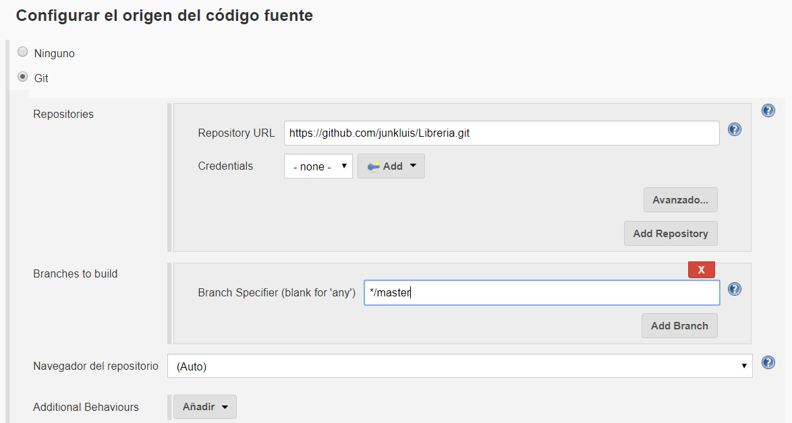
Configuración avanzada: origen del codigo
Seleccionamos GIT
Agregamos:
Repositorios url [nuestro repositorio]
Branch to build [nuestra rama]
1
2

Slide 21
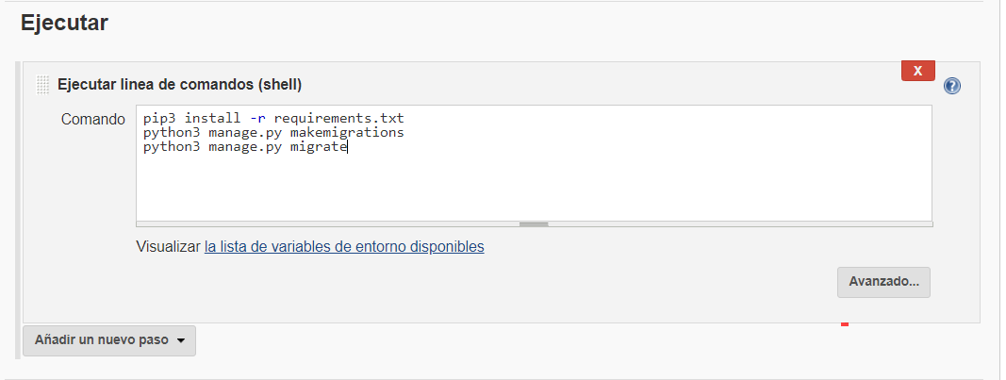
Configuración avanzada: Build
En ejecutar: seleccionamos Ejecutar un comando Shell o Windows (según el SO de nuestro servidor)
Instalamos los requerimientos del sistema
Migramos la base de datos
Damos clic en guardar
1

Slide 22
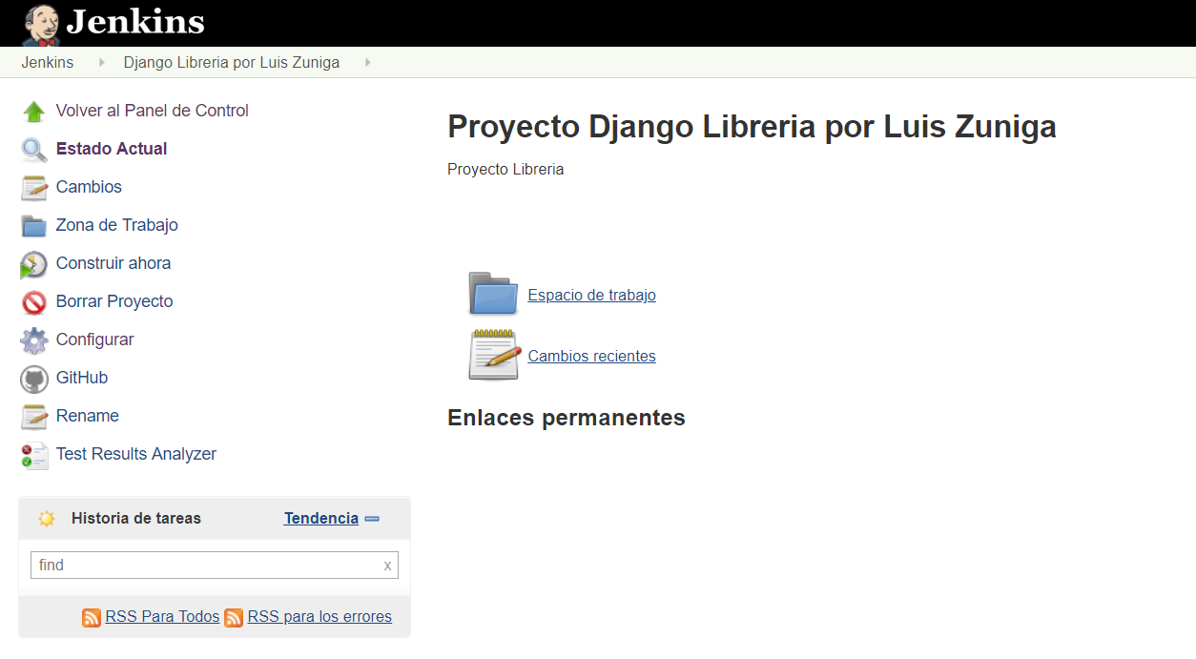
Realizar mi primer build
Damos clic en:
Construir Ahora

Slide 23
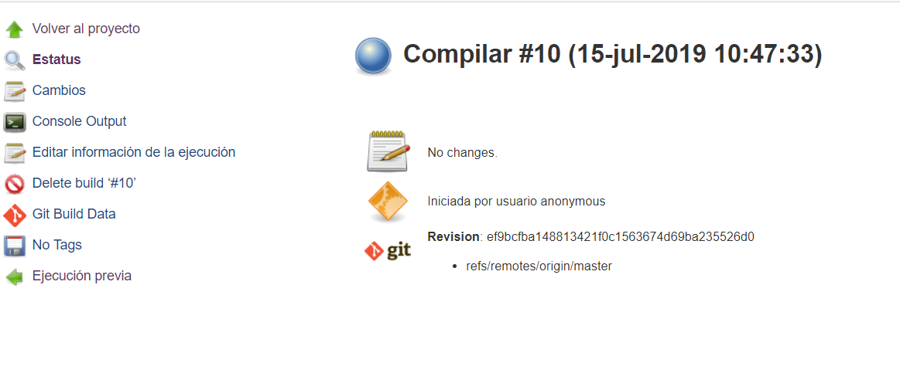
Revisión de un Build

Slide 24
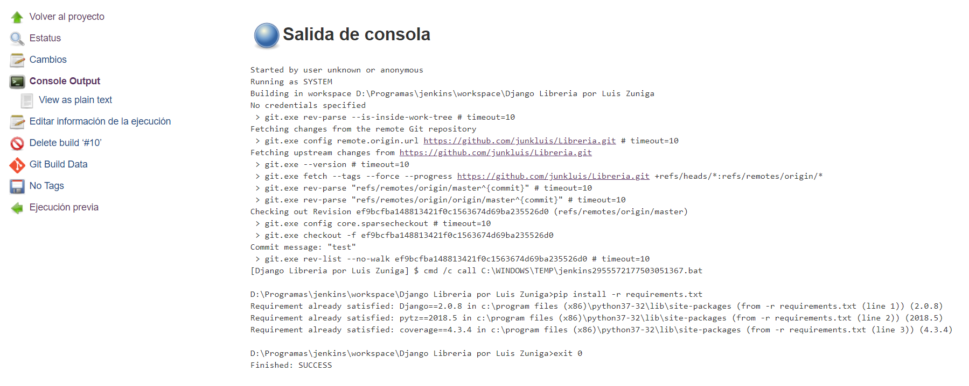
Consola OutPut

Slide 25
3 Configurando mi proyecto para generar Reportes & Pruebas Trabaje en su propia rama nombre_apellido1_apellido2

Slide 26
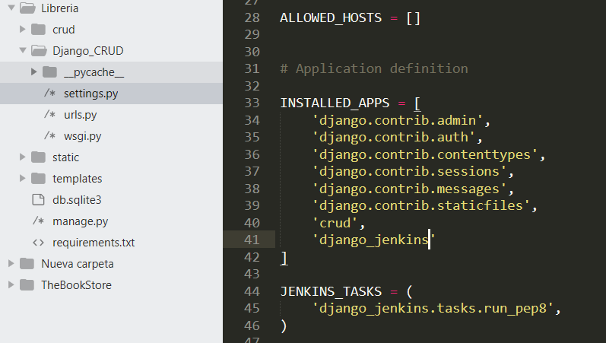
Liberia: django-jenkins
Agregamos django-Jenkins y pep8 en nuestro archivo requirements.txt
Agregamos ‘django_jekins’ en Libreria > Django_CRUD > INSTALLED_APPS
Agregamos la variable JENKINS_TAST, indicando ejecutar un análisis pep8

Slide 27
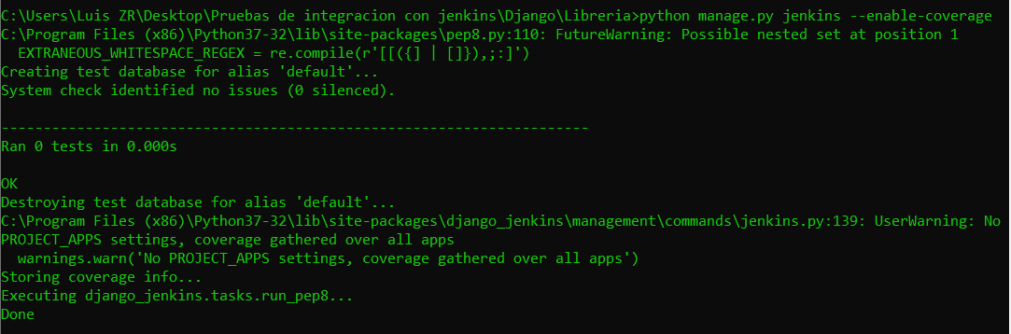
Probamos Django-jenkins
Ejecutamos el comando:
$ Python manage.py Jenkins
Resultado: Creara reportes que se alojarán en la carpeta /reports
Ejecutará las pruebas del sistema
Creará reporte de cobertura
Ejecutará análisis de código con pep8

Slide 28
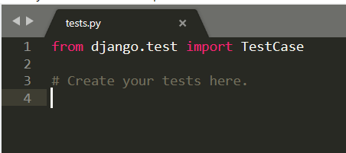
Escribiendo algunas pruebas
Django tiene su propia estructura para probar Modelos y vistas. Tambien se pueden realizar pruebas de JavaScript.
Seleccionamos Liberia > crud > test.py (donde se alojaran todas las pruebas de la aplicación CRUD usando la librería TestCase)

Slide 29
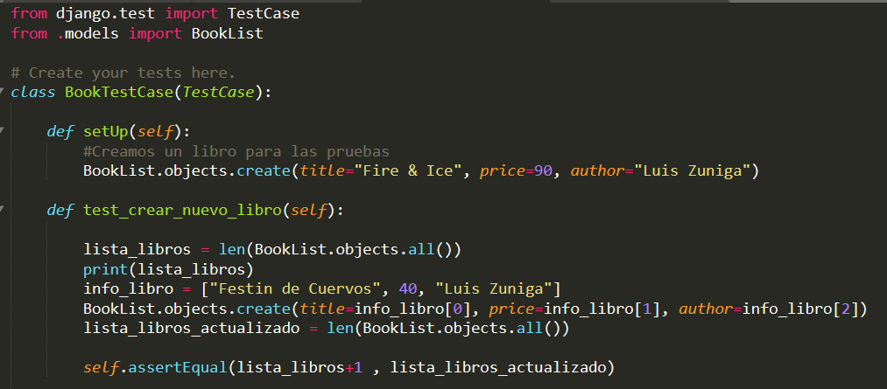
Pruebas con TestCase

Slide 30
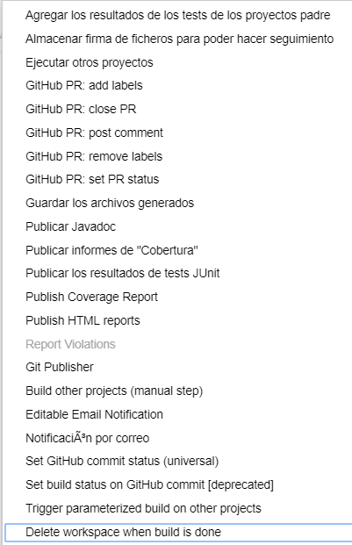
Acciones post-ejecucion

Slide 31
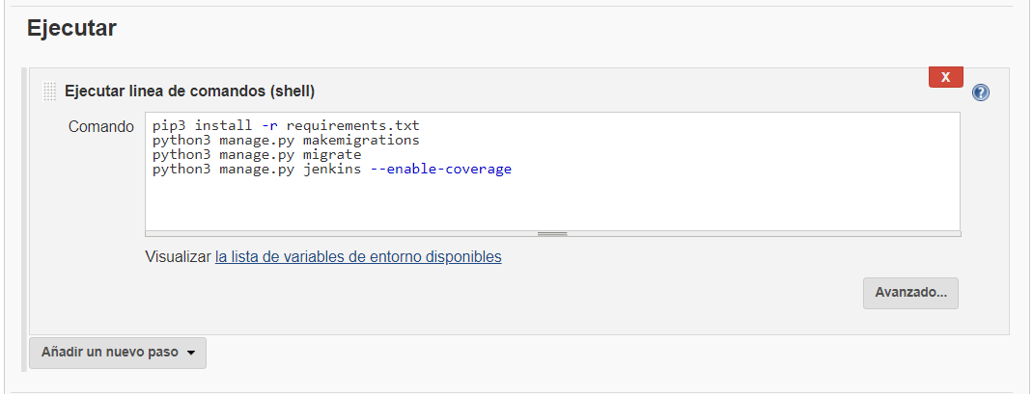
Configurar Jenkins para leer reportes Modificamos la configuración de la tarea
Agregamos el comando para ejecutar todas las pruebas y analizadores.
Tambien, agregamos Acciones para ejecutar después (en este caso: leer los reportes generados)
$ Python manage.py Jenkins --enable-coverage

Slide 32
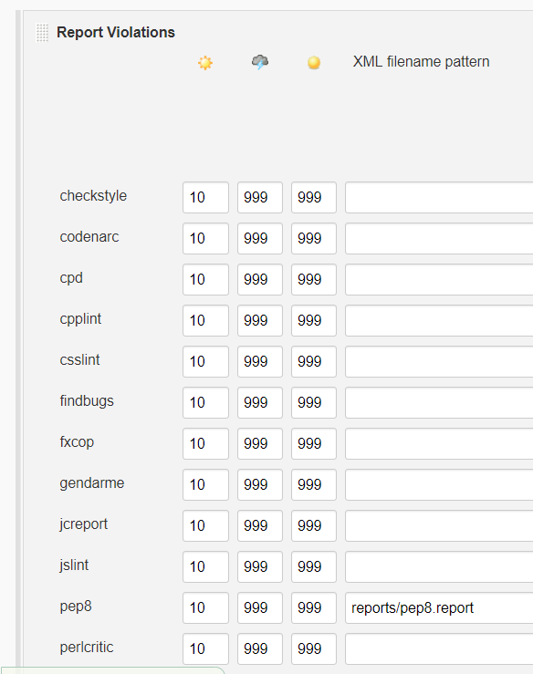
Agregar reporte de análisis de código
En las acciones después de ejecutar:
Seleccionamos: Report Violations
Esto nos permite indicar donde se encuentran los archivos según cada tipo de analizador.
En este caso usamos report/pep8.reports

Slide 33
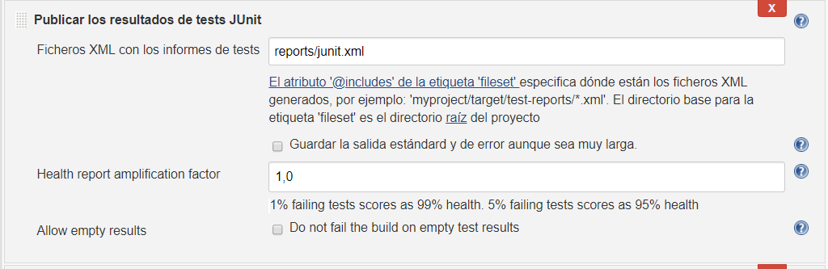
Publicar los resultados de las pruebas

Slide 34
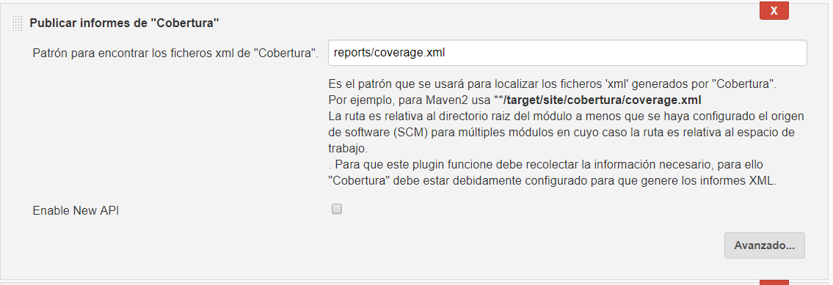
Publicar reporte de cobertura de código

Slide 35
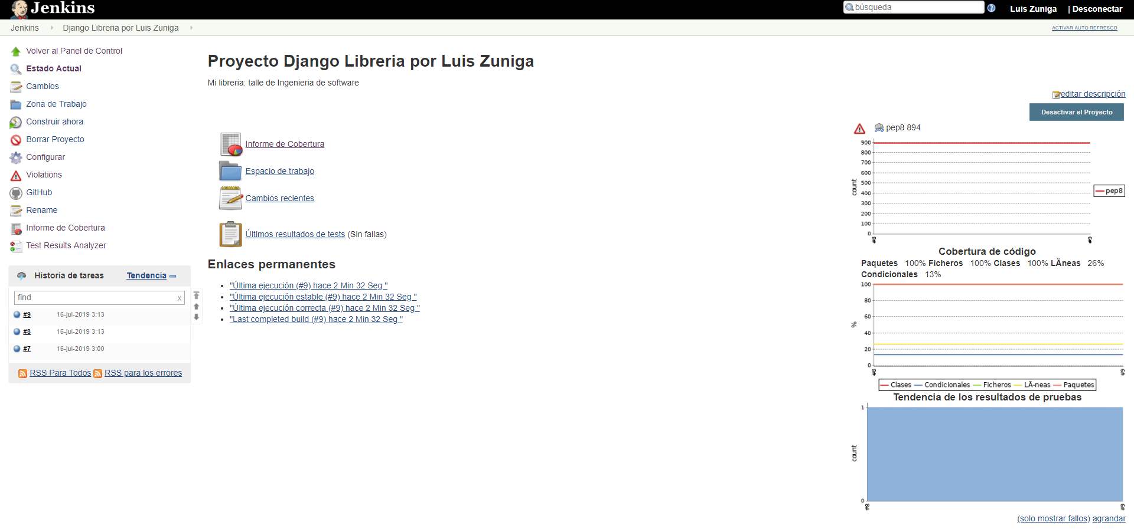
Resultado: Dashboard del proyecto
Análisis de código según pep8
Reporte de cobertura
Reporte de pruebas

Slide 36
Trabajo autónomo
Realice las pruebas pertinentes para obtener una cobertur mayor al 80% (en su rama)
Realice los cambios necesarios para mejorar la calidad del código según el estandar pep8
Descargar reporte del progreso de pruebas

